Slide 1
ĐẠI HỌC BÁCH KHOA HÀ NỘI ViỆN CÔNG NGHỆ THÔNG TIN VÀ TRUYỀN THÔNG
BÀI TẬP LỚN XỬ LÝ DỮ LIỆU ĐA PHƯƠNG TiỆN
“Kĩ thuật mã hóa nén ảnh theo chuẩn JPEG”
Giảng viên hướng dẫn: GS.TS.Nguyễn Thị Hoàng Lan
Sinh viên thực hiện: Nguyễn Công Khá - 20071529 Đặng Đức Tâm - 20072505
Nguyễn Văn Thịnh - 20072754
Vũ Thành Trung - 20073070
Nguyễn Hồng Phúc - 20072236
Lớp: Truyền thông mạng-K52

Slide 2
Nội dung
1
Tìm hiểu chung về chuẩn JPEG
Đặng Đức Tâm
2
Phương pháp nén ảnh theo chuẩn JPEG
Nguyễn Công Khá,Nguyễn Văn Thịnh
3
Vai trò của phép biến đổi DCT trong nén ảnh JPEG
Nguyễn Công Khá,Nguyễn Văn Thịnh
4
Tìm hiểu ảnh TIFF và so sánh chất lượng ảnh *.jpg và ảnh *.tif
Vũ Thành Trung,Nguyễn Hồng Phúc

Slide 3
I.Tìm hiểu chung về chuẩn JPEG
Giới thiệu chung
JPEG là viết tắt của Joint Phographic Expert Group.
Được công nhận là chuẩn quốc tế năm 1990 phục vụ các ứng dụng truyền ảnh cho các lĩnh vực như y học, khoa học kỹ thuật..vv
Phương pháp nén JPEG cho hiệu quả cao, có tỷ lệ nén tới vài chục lần, tuy nhiên ảnh sau khi giải nén sẽ khác với ảnh ban đầu song sự khác biệt là có thể chấp nhận được.

Slide 4
I.Tìm hiểu chung về chuẩn JPEG
2.Các mode mã hóa trong JPEG
Mã tuần tự: ảnh được mã hóa theo kiểu quét từ trái sang phải,trên xuống dưới dựa trên khối DCT.
Mã hóa lũy tiến: quét phức hợp theo chế độ phân giải không gian cho các ứng dụng cho kiểu băng hẹp.
Mã hóa không tổn thất: ảnh được đảm bảo khôi phục chính xác cho mỗi giá trị mẫu của nguồn.
Mã hóa phân cấp: ảnh được mã hóa ở chế độ phân giải không gian phức hợp để ảnh có độ phân giải thấp có thể hiển thị mà không cần giải nén.

Slide 5
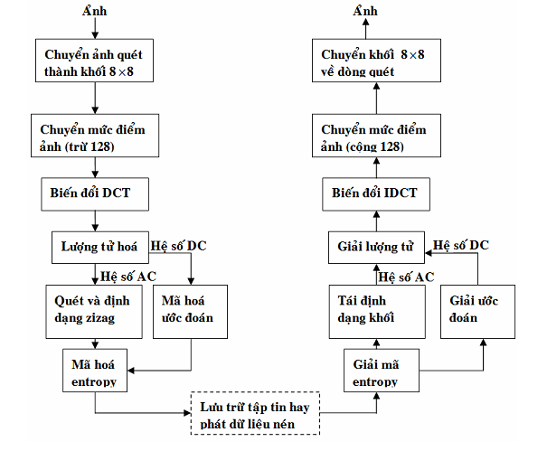
I.Tìm hiểu chung về chuẩn JPEG
3.Sơ đồ mã hóa và giải nén JPEG

Slide 6
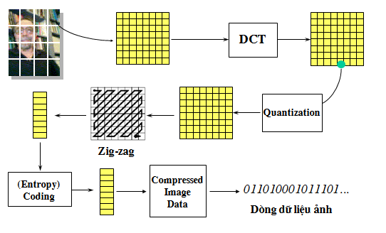
II.Phương pháp nén ảnh JPEG
Quá trình mã hóa:
Quantization: lượng tử hóa sử dụng bảng lượng tử
Etropy Coding: mã hóa sử dụng RLC và Huffman

Slide 7
II.Phương pháp nén ảnh JPEG
Các bước thực hiện:
Ảnh đầu vào được phân thành các khối 8x8 để tiện xử lý
Xử lý màu chuyển về không gian mau YCbCr
Khối ảnh 8x8 qua giai đoạn biến đổi DCT
Quá trình lượng tử hóa dùng bảng lượng tử
Quá trình má hóa: sử dụng RLC và Huffman mã hóa
Ghép khối tạo thành dòng bit

Slide 8
II.Phương pháp nén ảnh JPEG
1)Quá trình phân khối:
Phân ảnh thành các khối 8×8 để giảm thời gian tính toán và tăng độ chính xác khi tính toán.

Slide 9
II.Phương pháp nén ảnh JPEG
2)Biến đổi DCT
Phân loại:
+ DCT một chiều
+ DCT hai chiều

Slide 10



II.Phương pháp nén ảnh JPEG
a)DCT một chiều:
Quá trình biến đổi thuận:
Quá trình biến đổi ngược:
trong đó: X(k) là chuỗi kết quả.
x(m) là giá trị của mẫu m.
k-chỉ số của hệ số khai triển.
m-chỉ số của mẫu.
N- số mẫu có trong tín hiệu

Slide 11
II.Phương pháp nén ảnh JPEG
b)DCT hai chiều
trong đó:
f(j,k) - các mẫu gốc trong khối 8×8 pixel.
F(u,v) - các hệ số của khối DCT 8×8.
u, v = 0
u, v ≠ 0

Slide 12

II.Phương pháp nén ảnh JPEG
3)Lượng tử hóa
Nhiệm vụ: mã hóa ma trận đầu vào sau biến đổi DCT thành các giá trị mức xám đặc trưng cho cường độ sáng.
Quá trình lượng tử hóa được coi như việc chia các hệ số DCT cho bước nhảy lượng tử tương ứng, kết quả được làm tròn xuống số nguyên gần nhất.
Ở giai đoạn này người ta dùng bảng lượng tử Q (u,v). Tùy thuộc vào từng ứng dụng mà bảng lượng tử khác nhau được áp dụng.

Slide 13
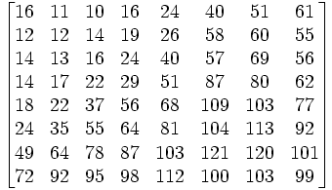

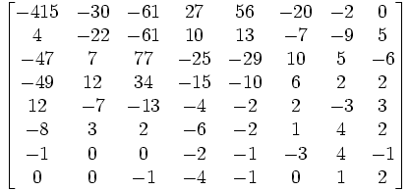
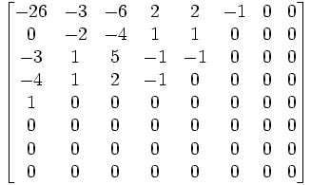
II.Phương pháp nén ảnh JPEG
Bảng lượng tử thông dụng:
Ví dụ: round = round ( -25.9375) = -26

Slide 14
II.Phương pháp nén ảnh JPEG
4)Mã hóa:
Đầu vào của quá trình mã hóa được tách biệt hai thành phần để xử lý DC(hệ số 1 chiều) &AC(hệ số xoay chiều)
DC mã hóa theo phương pháp biến đổi xung mã
AC sắp xếp lại theo phương pháp Zig-zag và nén theo mã loạt dài rồi dùng mã Huffman.
Ghép các khối tạo thành dữ liệu
Chuyển các dữ liệu đã mã hóa ra tệp

Slide 15
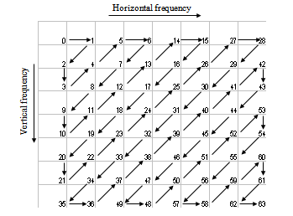
II.Phương pháp nén ảnh JPEG
Hệ số xoay chiều AC
Các hệ số AC được sắp xếp theo Zig-zag:
Tác dụng: tạo ra nhiều loạt hệ số giống nhau. Thông thường các hệ số tương ứng tần số cao phần lớn giá trị bằng 0 dẫn đến tạo nhiều dãy hệ số 0 liên tiếp.

Slide 16
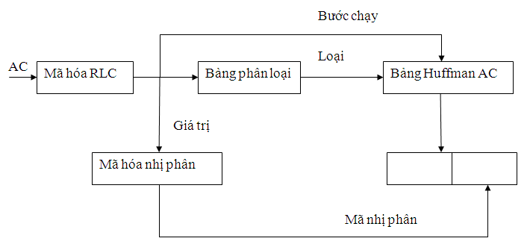
II.Phương pháp nén ảnh JPEG
Tiếp đến là sử dụng bảng phân loại và bảng huffman để mã hóa.

Slide 17
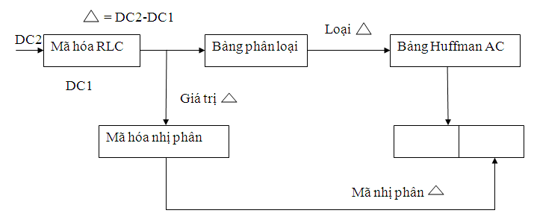
II.Phương pháp nén ảnh JPEG
Hệ số DC
Xử lý mã hóa

Slide 18
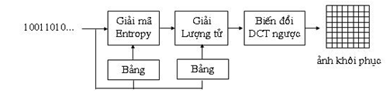
II.Phương pháp nén ảnh JPEG
5) Quá trình giải nén
Sơ đồ giải nén:
Thực chất quá trình giải nén hoàn toàn ngược với quá trình nén. Giải nén sử dụng các hàm biến đổi ngược như IDCT,..vv
Để có thể giải nén cần các thông tin: kích thước, ma trận T, hai bảng mã Huffman…vv.

Slide 19
III.Vai trò của phép biến đổi DCT
trong nén JPEG
Tập trung năng lượng vào một số các giá trị để giải tương quan tốt nhất nhằm nâng cao tỉ số nén.
Vai trò chủ yếu là giảm độ dư thừa dữ liệu trong pixel ở miền tần số cao.
Ảnh hưởng trực tiếp đến việc cho lại chất lượng ảnh được khôi phục tốt hay xấu→quá trình lượng tử hóa.
Hiệu suất nén đạt được tỉ số nén cao do hàm giải tương quan giảm đáng kể.

Slide 20
IV. So sánh *.tif và *.jpg
I)Kiến thức cơ bản về TIFF
1) Khái niệm
+TIFF là cụm từ viết tắt của Tagged Image File Format, một chuẩn định dạng file để lưu trữ ảnh.
+TIFF không bị mất mát dữ liệu hay không bị giảm chất lượng ảnh trong quá trình nén tương tự như định dạng JPEG.
+Các tệp ảnh TIFF thường được sử dụng trong máy fax số hay các máy in ấn (tạp chí, báo họa…)

Slide 21
IV.So sánh *.tif và *.jpg
2) Cấu trúc TIFF
Cấu trúc một tệp ảnh TIFF bắt đầu bởi một trường có độ dài 8 bytes (Image File Header) để trỏ tới đường dẫn của tệp (IFD – Image File Directory).
+ Image File Header:
- Bytes 0-1
- Bytes 2-3
- Bytes 4-7
+ Image File Directory :
-IFD Entry
-Order
-Type

Slide 22
IV.So sánh *.tif và *.jpg
3) Phân loại ảnh TIFF
Ảnh nhị phân (Bilevel Images)
Ảnh đa mức xám (Grayscale Images)
Ảnh đa màu sắc (Palette-color Images)
Ảnh màu RGB đầy đủ (RGB Full Color Images)
Một số phân loại ảnh TIFF cải tiến
- Tiled Images
- CMYK Images
- YCbCr Images
- CIEL*a*b Images

Slide 23
IV.So sánh *.tif và *.jpg
II) Các kĩ thuật nén ảnh TIFF
a) PackBits
Ý tưởng cơ bản của thuật giải thuật packbits là thay thế chuỗi các ký tự giống nhau liên tiếp bằng một hoặc một vài ký tự đại diện cho chuỗi đó.
Đặc điểm của thuật toán:
Đơn giản về mặt thuật toán mã hóa và giải mã
Tốc độ tính toán nhanh.
Tỉ số nén phụ thuộc vào độ dài chuỗi các ký tự liên tiếp giống nhau.

Slide 24
IV.So sánh *.tif và *.jpg
II) Các kĩ thuật nén ảnh TIFF
b) Modified Huffmann
Giống như Packbits, phương pháp nén Modified Huffman sẽ thay thế chuỗi các ký tự giống nhau liên tiếp bằng một hoặc một vài ký tự đại diện cho chuỗi đó.
Chuỗi các ký tự giống nhau liên tiếp có độ dài khác nhau sẽ được thay thế bởi một chuỗi được ánh xạ trong bảng mã hóa theo độ dài. Các chuỗi này được chia ra làm hai loại:
- chuỗi các bit 1: black bit
- chuỗi các bit 0: white bit

Slide 25
IV.So sánh *.tif và *.jpg
II) Các kĩ thuật nén ảnh TIFF
c) LZW
Thuật toán LZW (được phát minh bởi Lempel - Zip and Welch) được áp dụng để nén ảnh trong tệp TIFF phiên bản 5.0 không làm mất mát dữ liệu, với tỉ số nén trung bình 2:1 và thường được áp dụng trong nén các ảnh đồ họa tượng trưng.
Đặc điểm của thuật toán:
LZW làm việc với các bức ảnh có giá trị bit biểu diễn khác nhau, đa dạng
LZW có chi phí tính toán tồi nhất ở mức chấp nhận được
LZW quản lí tốt đối với các thành phần lặp lại ở mức độ rộng
LZW thực hiện nhanh cả với quá trình nén và giải nén
LZW là phương thức mã hóa không mất mát dữ liệu. Tuy nhiên, nếu ta loại bộ nhiễu hoặc các thông tin dư thừa trong ảnh thì LZW nén ảnh xuống được với kích thước nhỏ hơn.

Slide 26
IV.So sánh *.tif và *.jpg
III) So sánh TIFF và JPEG
Yêu cầu tài nguyên sử dụng của JPEG giảm thiểu rất nhiều so với TIFF, tốc độ mở file được cải thiện đáng kể, dung lượng lưu trữ của tệp JPEG nhỏ gọn hơn TIFF nhiều lần (khoảng 10 lần).
JPEG hoạt động hiệu quả đối với các không gian màu liên tiếp.
Việc biến đổi sang hệ màu YCbCr được sử dụng như một phần trong quá trình nén.
Định danh trong chuẩn TIFF và JPEG đã được cải tiến theo chuẩn ISO DIS 10918-1

Slide 27
IV.So sánh *.tif và *.jpg
Ảnh Đặc điểm | JPEG | TIFF
Color Depth | 8-bit (greyscale), 12-bit, and 24-bit | 1, 2, 4, 8, 16, 24, and 32
Transparency | Không | Có
Multi Page | Không | Có
Animation | Không | Không
Layers | Không | Có
Extenable | Không | Có (thông qua Tags)

Slide 28
Thanks you!

